Slide 1


Hygiène des aliments
Une toxi-infection alimentaire collective après un diner
Ce projet a été financé par le programme Européen de recherche et d’innovation Horizon 2020 aux termes d’un accord de subvention N°727580.

Slide 2
Objectifs d’apprentissage
Identifier les microbes pathogènes fréquemment transmis par les aliments.
Identifier les conditions favorisant la multiplication des microbes pathogènes et comment la prévenir.
Comprendre comment transporter, conserver et préparer les aliments en toute sécurité.
Comprendre les risques et les conséquences d’une infection d’origine alimentaire.

Slide 3
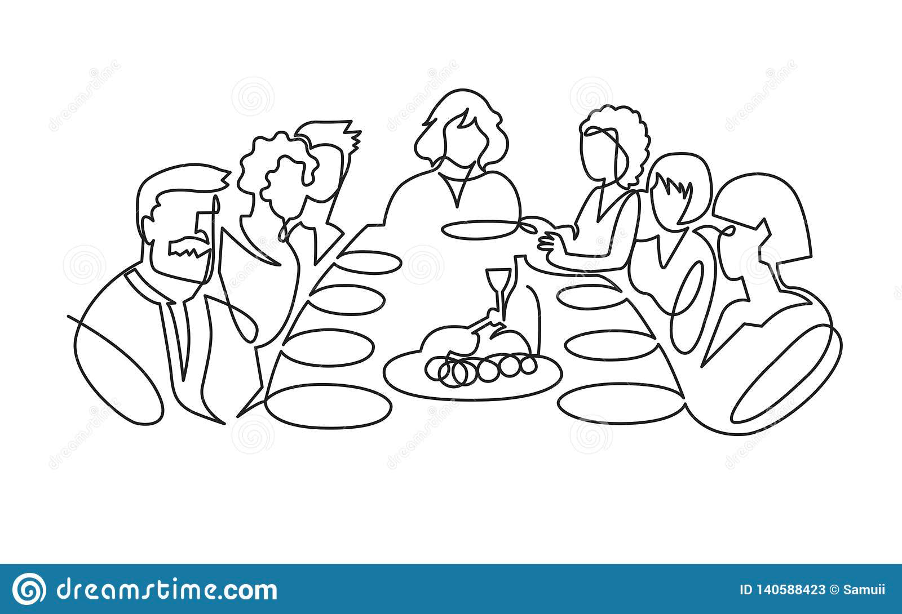
Le dîner
La mère de Jean a invité 4 personnes à diner mais, ne pouvant quitter son travail assez tôt, elle a demandé à Jean de faire des courses (le supermarché étant très proche de son école).
Jean aurait préféré passer l’après midi avec ses copains, mais il consent à contre-cœur à aider sa mère.

Slide 4
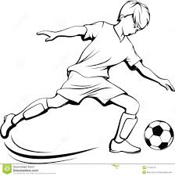

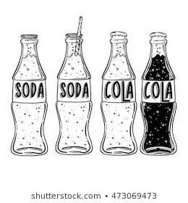
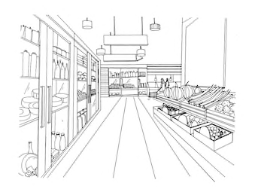
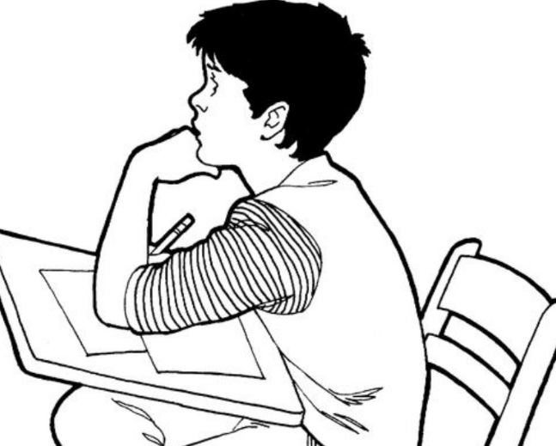
la préparation du dîner (1/3)
13:00
L’activité après la classe est annulée et Jean peut sortir plus tôt.
“Chouette ! Je vais aller faire les courses tout de suite et ensuite je peux passer l’après midi avec mes copains.”
13:15
Jean va au supermarché et achète :
Du saumon fumé
Des blancs de poulet
Des fraises
Des carottes
Des cookies
4° → 20 °C
13:30
Jean retrouve ses copains qui jouent au foot dehors par un beau temps à 30°C.
Il laisse les courses au bord du terrain de foot pendant qu’ils jouent.
30°C
15:00
Tous finissent le jeu et se dirigent vers la boutique voisine où ils achètent et boivent un coca dehors.
Heureusement Jean pense à prendre le sac de courses avant de partir !
30°C

Slide 5
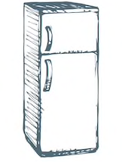
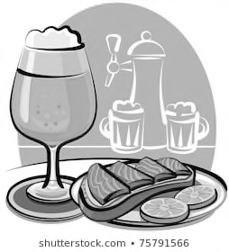
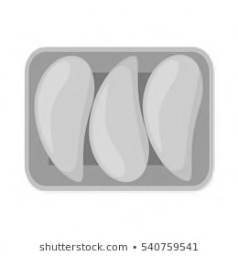
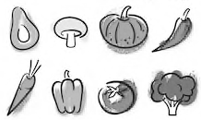
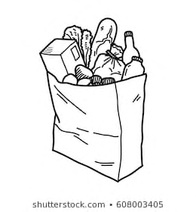
la préparation du dîner (2/3)
16:00
Jean rentre à la maison, dépose le sac de courses sur la table de la cuisine et va prendre une douche.
30° → TA °C
TA : température ambiante
16:30
Jean se rappelle que certains produits doivent être rangés au réfrigérateur.
Il met le saumon et le poulet au réfrigérateur.
TA°→ 4 °C
17:30
Sa mère arrive et commence à préparer l’entrée avec le saumon fumé. Jean l’aide. L’entrée est laissée sur la table une fois préparée.
4°→ TA °C
17:45
Jean
- Met la table
- Lave puis épluche les
carottes
- Lave les fraises
Sa mère
- Prépare la salade
- Met le poulet sur une assiette
- Préchauffe le gril
TA °C

Slide 6
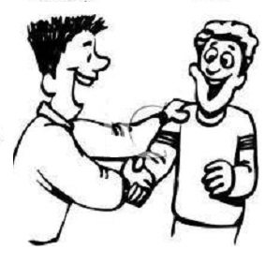
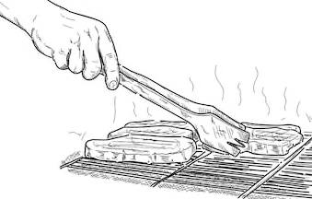
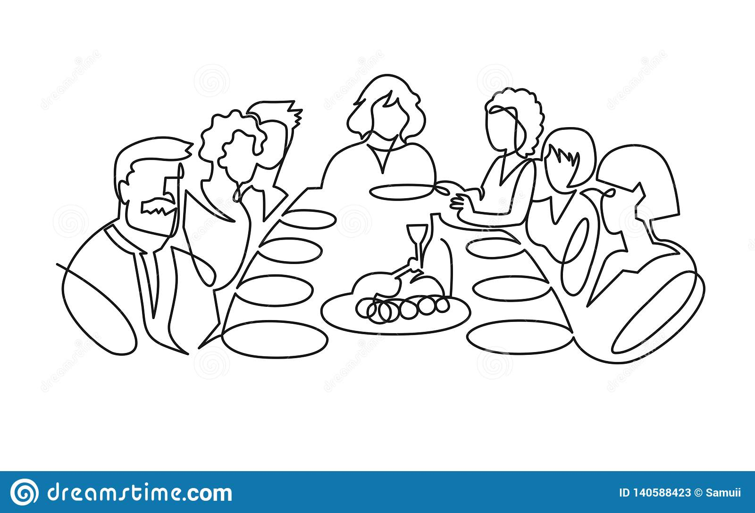

la préparation du dîner (3/3)
18:30
Les invités arrivent et se mettent à manger les carottes.
TA°C
18:45
L’un des invités aide à faire griller le poulet sur le barbecue. Les morceaux sont petits et sont rapidement cuits. Une fois cuits, les morceaux sont remis dans la même assiette.
70°C
19:00
Tout le monde se met à table.
TA°C
2 jours après after
Jean et deux des invités sont malades : mal au ventre, diarrhées et vomissements.
Jean et l’un des invités ont mangé un peu de tout, mais un autre invité n’a pas mangé de poulet.
L’un d’eux, un monsieur diabétique âgé, présente des symptômes graves et doit être hospitalisé.

Slide 7
Que s’est-il passé ?
Pour trouver ce qui s’est passé, il nous faut revoir ce que Jean a acheté, comment ses achats ont été manipulés et quels microbes pathogènes ont pu se multiplier.

Slide 8
Jean et sa mère ont-ils suivi les instructions figurant sur les étiquettes? 1
Quels types d’étiquettes trouve-t-on habituellement sur les aliments que l’on achète ?
 | Poulet | Saumon fumé | Légumes et fruits | Cookies
Type d’étiquette : Date limite de consommation (DLC) ou date de durabilité minimale (DDM)?
Durée de conservation avant ouverture
Durée de conservation après ouverture
Température de conservation
Nature de la cuisson recommandée (cuisson à cœur par exemple)

Slide 9
Jean et sa mère ont-ils suivi les instructions figurant sur les étiquettes? 2
Quels types d’étiquettes trouve-t-on habituellement sur les aliments qu’on achète ?
 | Poulet | Saumon fumé | Légumes et fruits | Cookies
Type d’étiquette : DLC ou DDM? | DLC | DLC | DDM | DDM
Durée de conservation avant ouverture | 2 – 3 jours | 2 – 3 semaines | 1 semaine | En fonction de la DDM Au-delà → peut perdre certaines qualités gustatives/nutritionnelles mais pas de risque pour la santé
Durée de conservation après ouverture | 1 – 2 jours | 5 jours | N/A | En fonction de la DDM Au-delà → peut perdre certaines qualités gustatives/nutritionnelles mais pas de risque pour la santé
Température de conservation | 4°C au maximum | 4°C au maximum | 4°C au maximum | Température ambiante
Nature de la cuisson recommandée | 70°C à coeur | Prêt à consommer | N/A | N/A

Slide 10

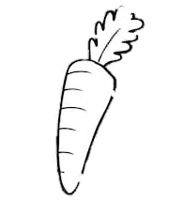

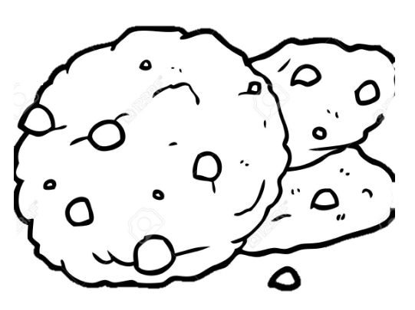
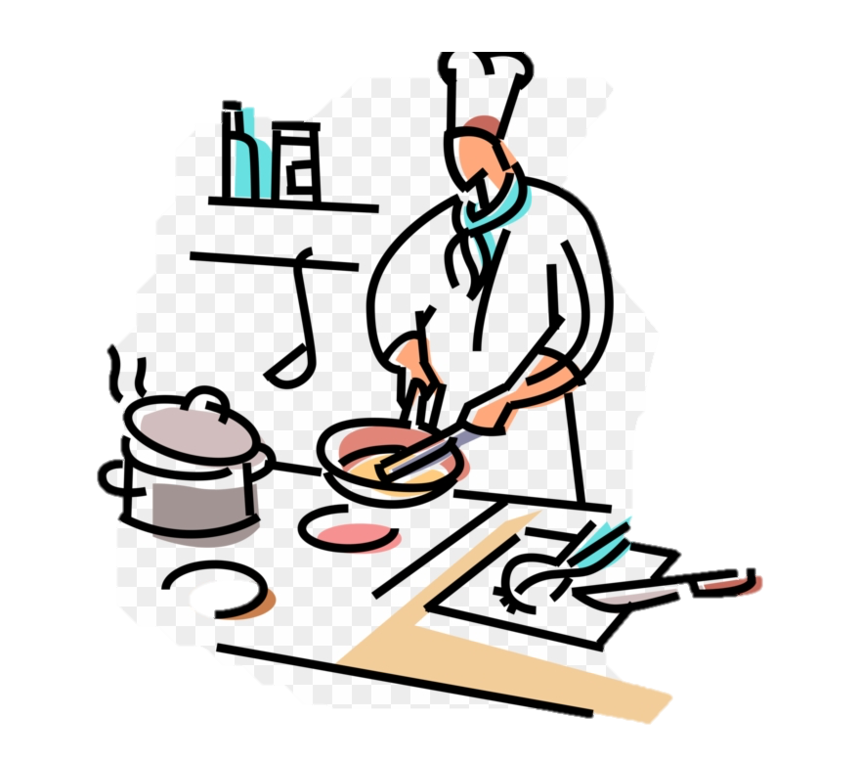
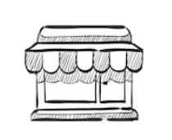

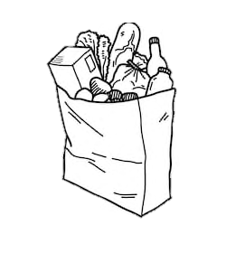
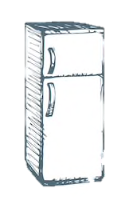
Jean et sa mère ont-ils commis des erreurs?1
Quels aliments posent le plus de risques selon vous ?
Y a-t-il eu des erreurs majeures de manipulation lors du parcours des aliments : achat, conservation, préparation, cuisson ?
Supermarché 20°C,
4°C dans les réfrigérateurs
Extérieur
30°C
Intérieur
25°C
Réfrigérateur
4°C
Préparation
25°C
Arrivée des invités et repas
25°C

Slide 11
Jean et sa mère ont-ils commis des erreurs? 2
Quels aliments posent le plus de risques selon vous ?
Y a-t-il eu des erreurs majeures de manipulation lors du parcours des aliments : achat, conservation, préparation, cuisson ?
Supermarché 20°C,
4°C dans les réfrigérateurs
Extérieur
30°C
Intérieur
25°C
Réfrigérateur
4°C
Préparation
25°C
Arrivée des invités et repas
25°C
Notes:
Les fraises et les carottes ayant été lavées ells ne présentent pas de risque particulier (en dehors d’une contamination croisée lors de leur préparation)

Slide 12



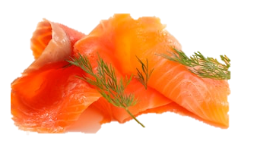

Jean a-t-il accidentellement provoqué la multiplication de microbes pathogènes dans les aliments qu’il a achetés ?
Voici les microbes pathogènes qu’on peut trouver dans les catégories d’aliments achetés par Jean :
Pas de risque majeur
E. Coli
Listeria monocytogenes
Salmonella
Campylobacter jejuni
Norovirus
Notes:
E.Coli et les Norovirus sur les fruits et les légumes peuvent être éliminés grâce à un lavage minutieux

Slide 13
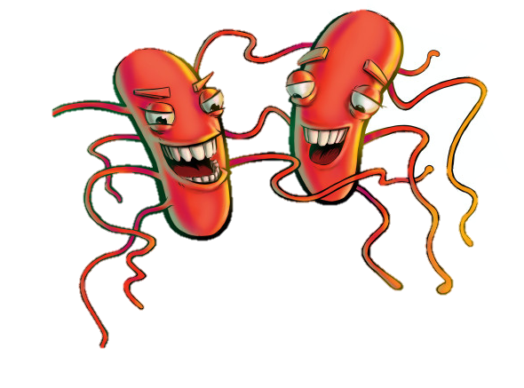

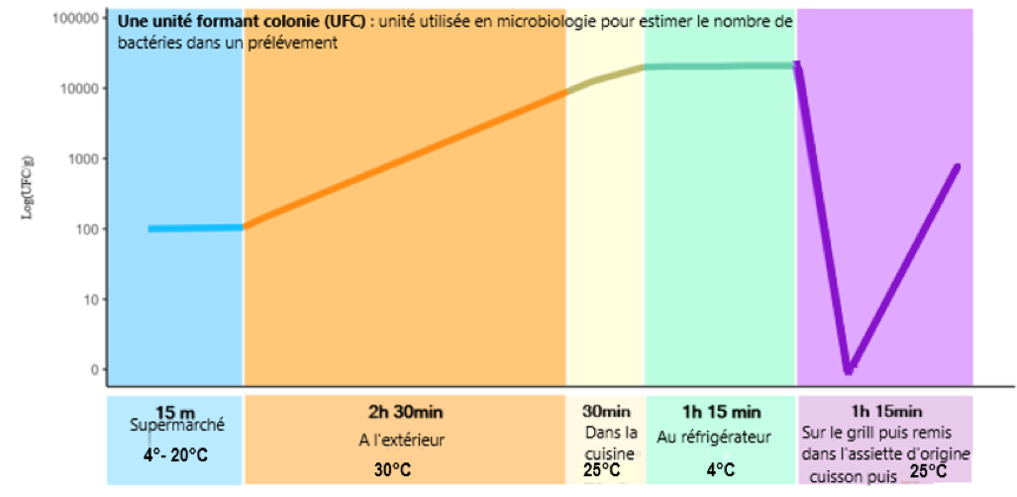
Le poulet
Salmonella contenue dans le jus de poulet resté dans l’assiette va continuer à se développer.
Le poulet grillé est de nouveau contaminé lorsqu'il est remis dans l'assiette sale.
Risque microbien : Salmonella
Combase prediction: https://browser.combase.cc/ComBase_Predictor.aspx?model=1
Notes:
Note: Salmonella est détruite par la cuisson à cœur (70°C) mais le poulet va de nouveau être contaminé lorsqu’il va être remis dans l’assiette sale.

Slide 14
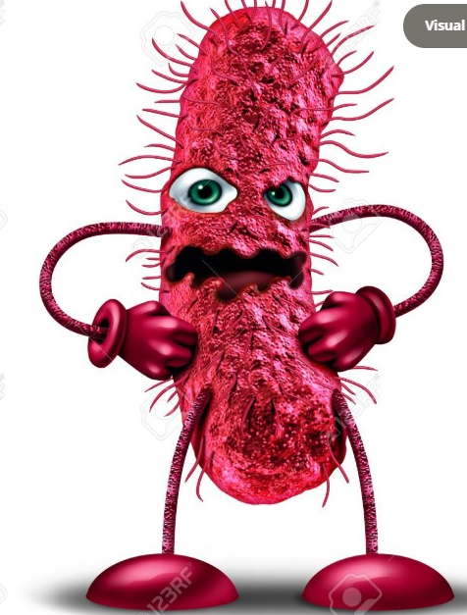
Le Saumon fumé – avant l’achat
Risque microbien : Listeria monocytogenes
Avant l’achat
5 jours de conservation
0 1 2 3 4 5
5 jours
Supermarché
4°C
Combase prediction: https://browser.combase.cc/ComBase_Predictor.aspx?model=1
Notes:
Unités formant des colonies = UFC par gramme
Listeria continue à se multiplier au réfrigérateur

Slide 15
Le Saumon fumé – après l’achat
Risque microbien : Listeria monocytogenes
Après l’achat
15 m
Super-marché
4° - 20°C
2h 30min
A l’extérieur
30°C
30min
Table de la cuisine
25°C
1h
Réfrigérateur
4°C
1h 30min
Préparation et service
25°C
Combase prediction: https://browsercombase.cc/ComBase_Predictor.aspx?model=1

Slide 16
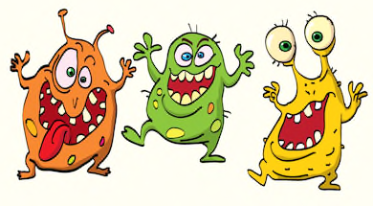
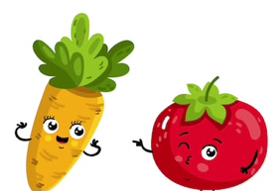

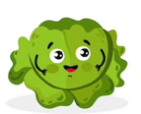
Contamination croisée
Pour éviter la contamination croisée, que doit se rappeler la mère de Jean en préparant la salade et le poulet ?
Pourquoi faut-il faire attention quand on a une assiette de poulet cru à côté des légumes ?
Notes:
Contamination croisée

Slide 17
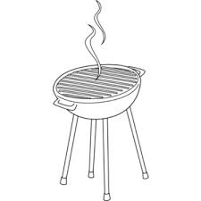
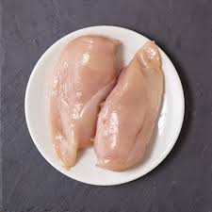

Cuisson de la viande
Qu’arrive-t-il aux bactéries présentes sur la viande crue quand on la cuit ?
Que doit-on faire pour bien cuire la viande au barbecue ?
Comment vérifier que la viande est cuite ?
Pourquoi est-ce important de mettre la viande sur une assiette propre une fois qu’elle est cuite ?

Slide 18
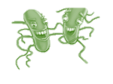
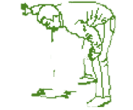
Infection d’origine alimentaire
Selon vous, quel(s) microbe(s) ont rendu Jean et les invites malades et comment ?
Pourquoi l’invité le plus âgé risquait-il davantage de tomber malade ?
Pourquoi les invités ne sont-ils pas tous tombés malades ?
Notes:
Vous trouverez les réponses dans la fiche réponse

